Slide 1
Искусство как разновидность духовной деятельности человека
Государственное автономное профессиональное образовательное учреждение Краснодарского края «Новороссийский колледж строительства и экономики»
(ГАПОУ КК «НКСЭ»)

Slide 2
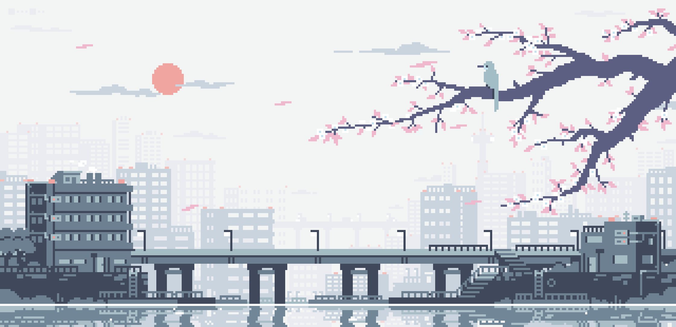
Актуальность заключается в том, что в наши дни многие определенные аспекты, темы и виды искусства изучены не в полном размере.
Искусство используется человеком для правильного восприятия и осмысления окружающего мира. Искусство также помогает формировать общественное сознание, стимулирует посредством полученных человеком ощущений появления новых мыслей и представлений.
Задачи исследования:
Рассмотреть понятие искусство
Определить функции искусства
Рассмотреть виды и роль современного искусства
Содержание:
Что такое искусство? (3-4)
История появления (5)
Функции искусства (6)
Виды (7-8)
Современное искусство (9)
Роль искусства (10)
Вывод (11)

Slide 3
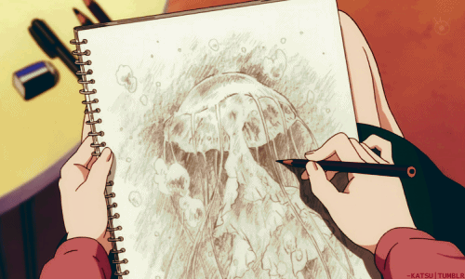
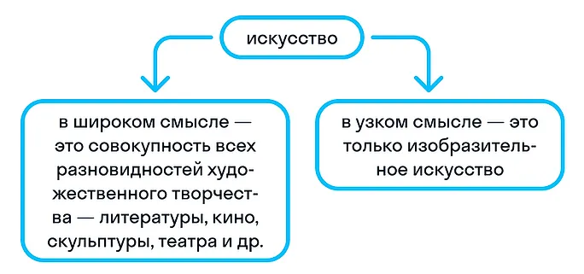
Что же такое искусство?
Искусство — это разновидность духовной деятельности людей и вид духовного освоения действительности человеком в обществознании.
Цель искусства — сформировать и развить способности людей преобразовывать окружающий мир и самих себя по канонам гармонии и красоты. Сегодня этот термин можно трактовать сразу несколькими способами. Как именно — зависит от контекста.

Slide 4
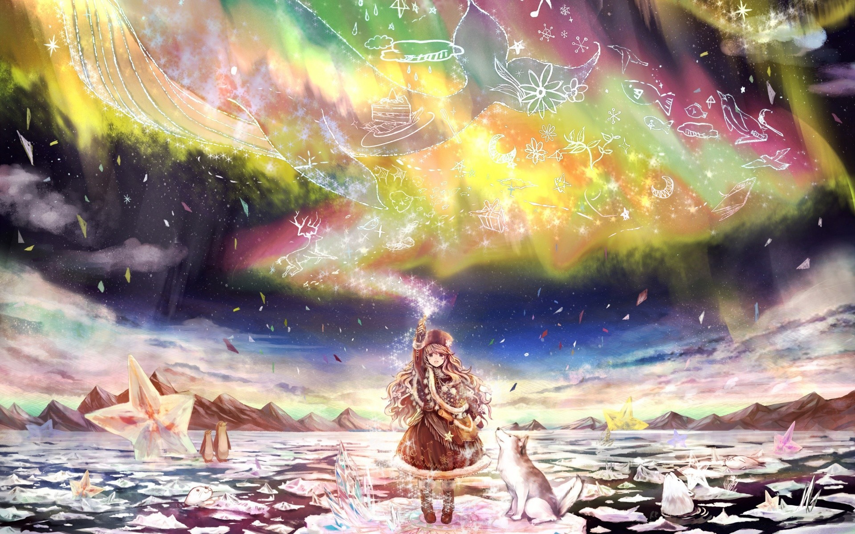
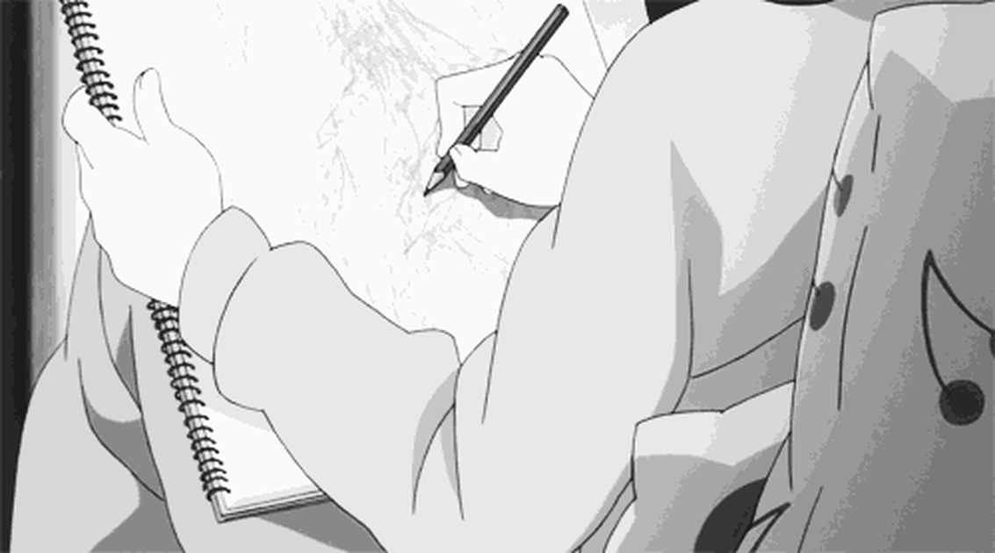
Основа искусства — это творчество. Оно позволяет увидеть мир, в котором реальность переплетается с вымыслом, а после — передать это в форме художественного образа. В нём творческий человек отражает то, как он видит предмет или явление, и сталкивает это видение с восприятием зрителя. Это происходит через воплощение творческого труда автора — произведение искусства.
Произведение искусства — это результат творческой, сознательной деятельности человека, который обладает эстетической ценностью, а также относится к определённому виду и жанру.
Эстетическая ценность произведения искусства в том, что зритель через него сталкивается с прекрасным и формирует свой вкус. Но есть и другие. Например, познавательная ценность — расширение кругозора. Или нравственная ценность — обогащение и развитие личности.

Slide 5
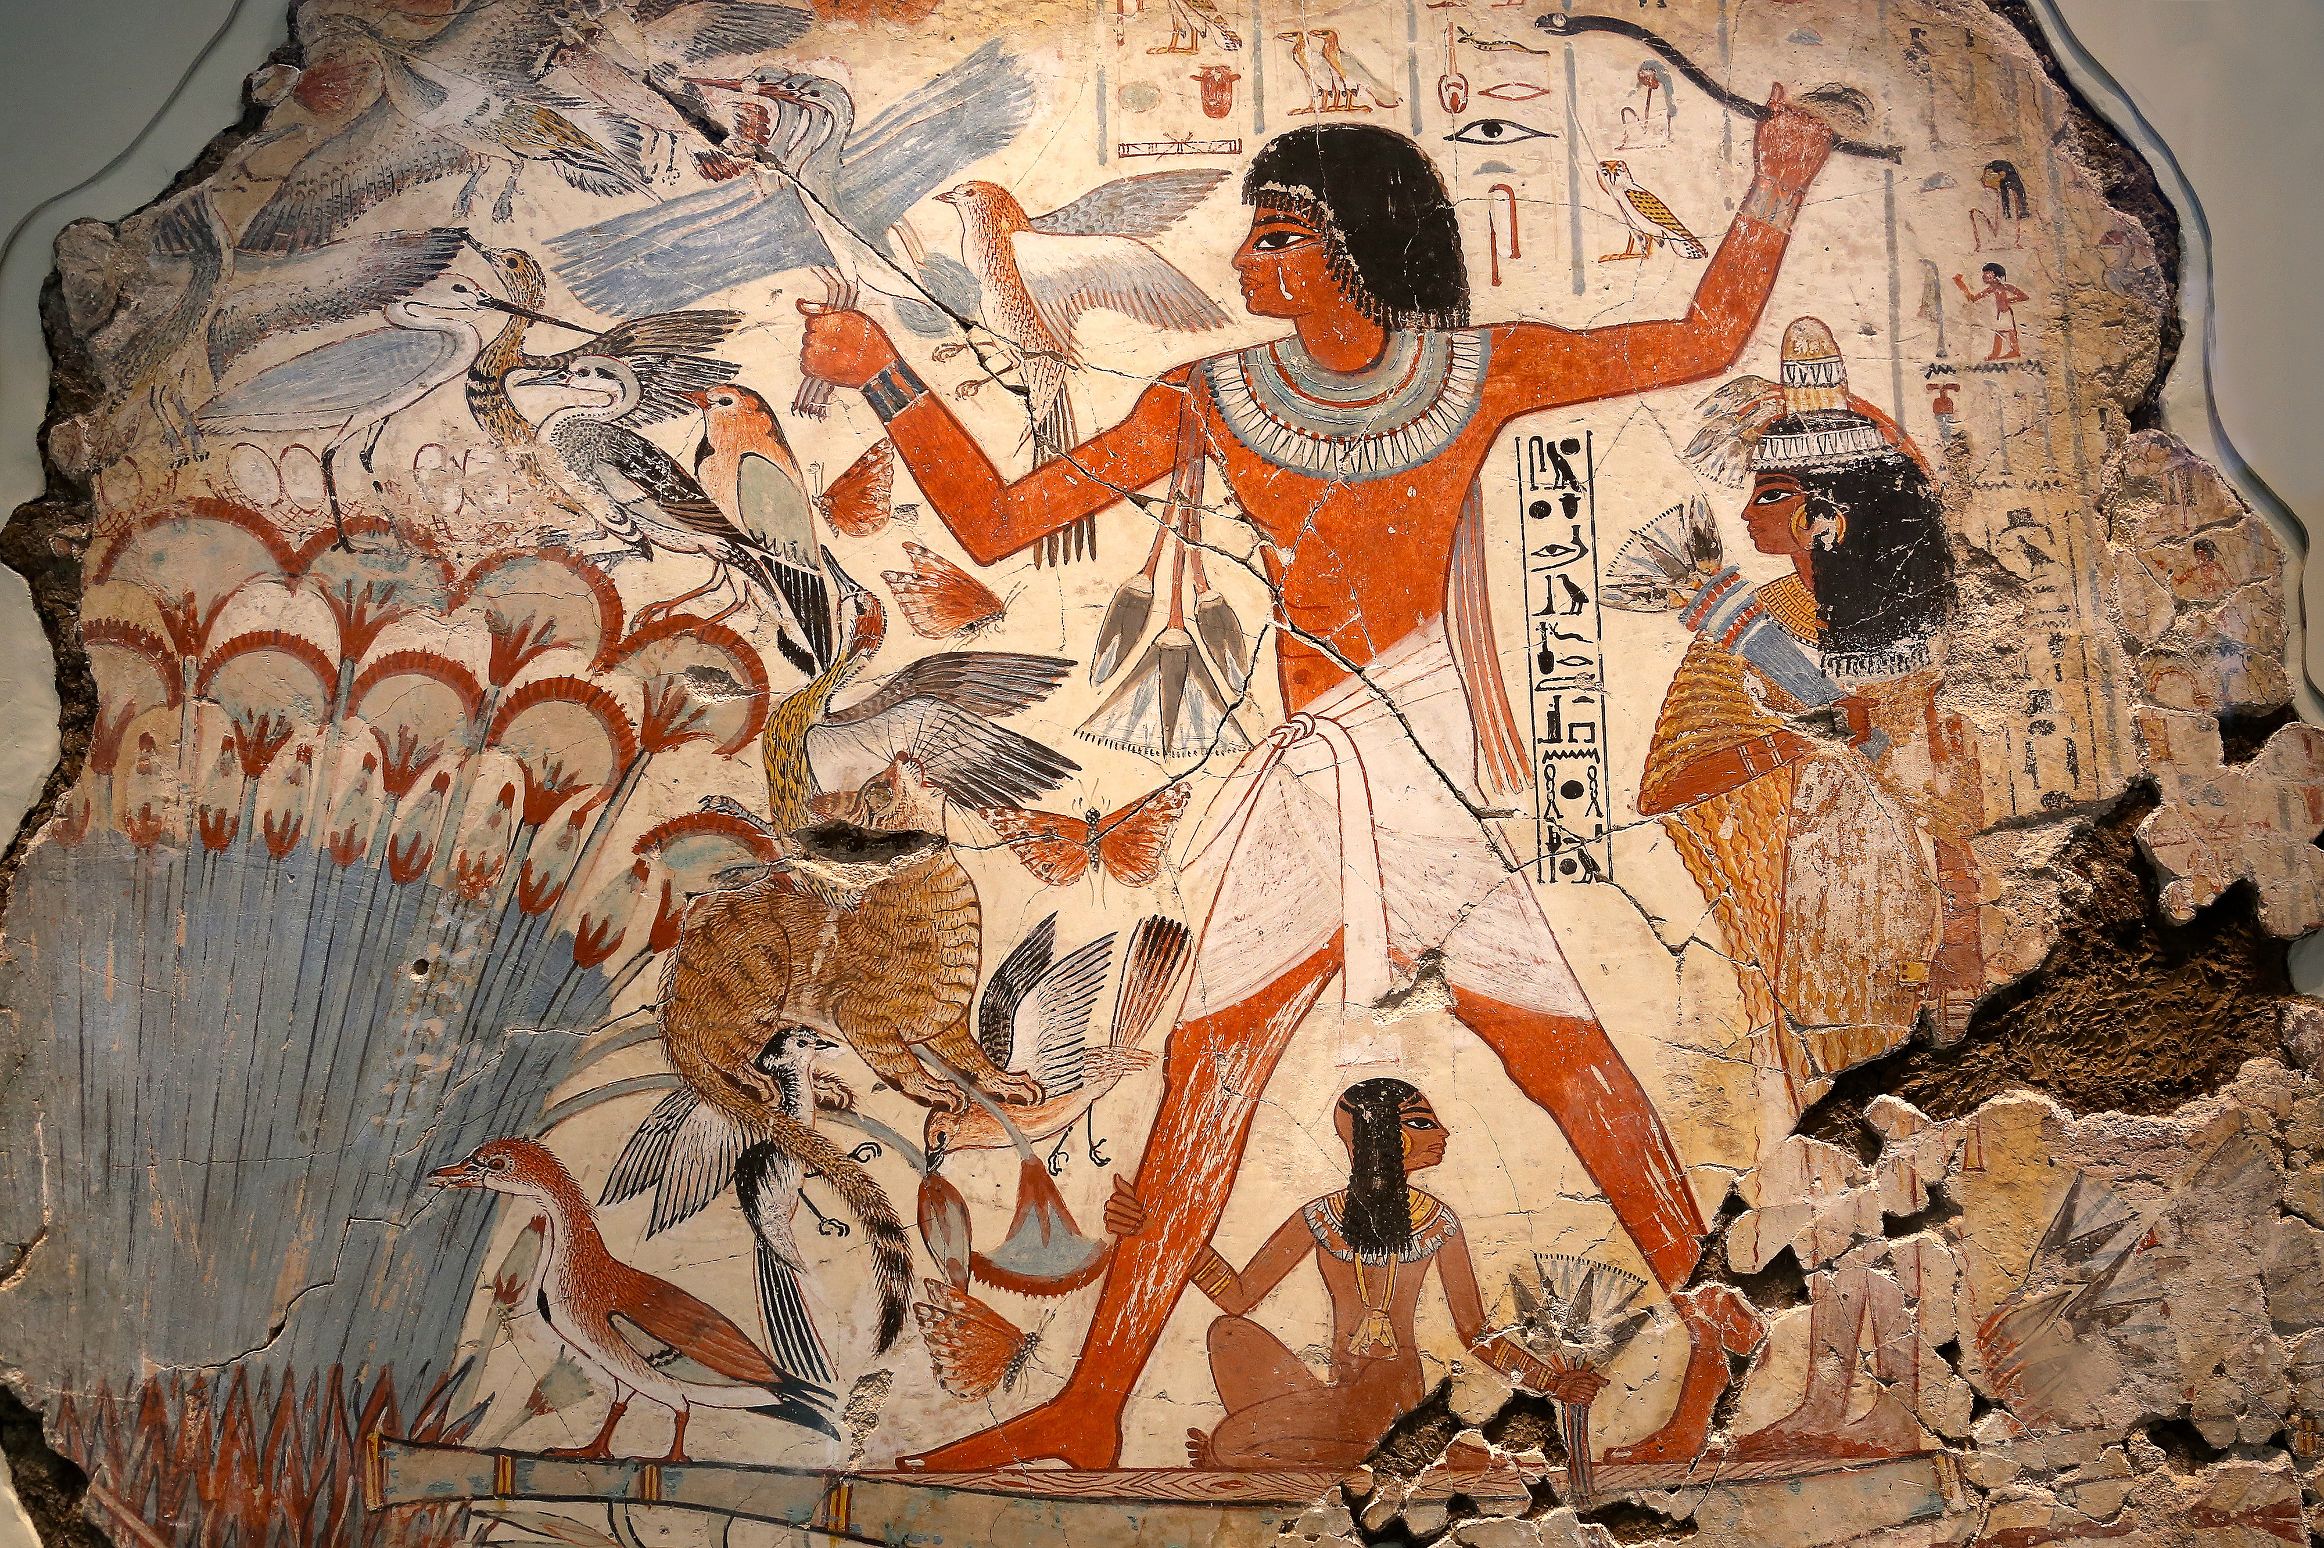
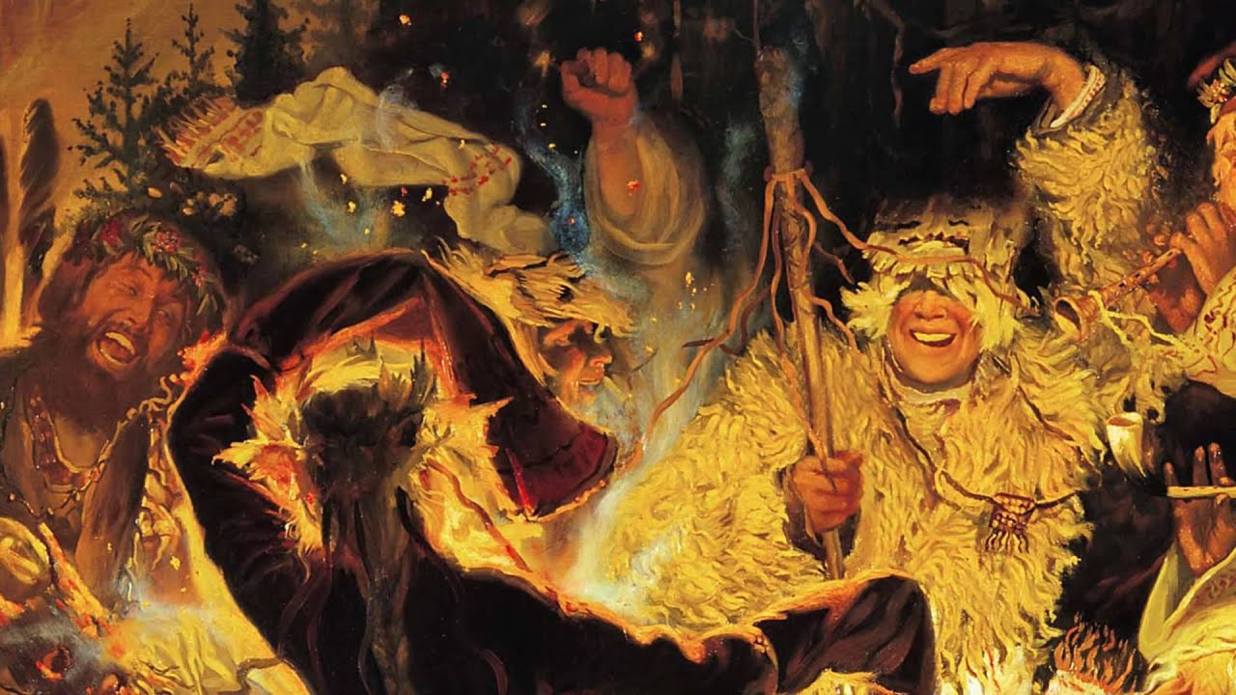
История появления искусства.
Появление искусства историки эстетики связывают с играми, ритуалами и обрядами, в том числе обусловленными мифологически-магическими представлениями. По трудовой теории, в первобытном обществе первобытное изобразительное творчество зарождается с видом Homo sapiens как способ человеческой деятельности для решения практических задач. Возникнув в эпоху среднего палеолита, первобытное искусство достигло расцвета в верхнем палеолите, около 40 тыс. лет назад, и могло быть социальным продуктом общества, воплощавшим новую ступень освоения действительности. Древнейшие произведения искусства, такие как ожерелье из раковин, найденное в Южной Африке, датируются 75 и более тысяч лет до н. э. (см.: Пещера Бломбос). В каменном веке искусство было представлено первобытными обрядами, музыкой, танцами, всевозможными украшениями тела, геоглифами — изображениями на земле, дендрографами — изображениями на коре деревьев, изображениями на шкурах животных, пещерной живописью, наскальными рисунками, петроглифами и скульптурой.

Slide 6
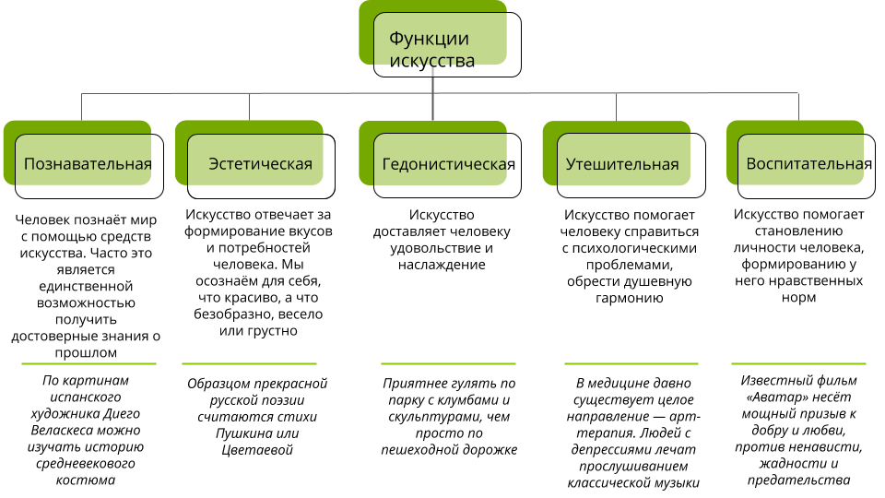

Slide 7
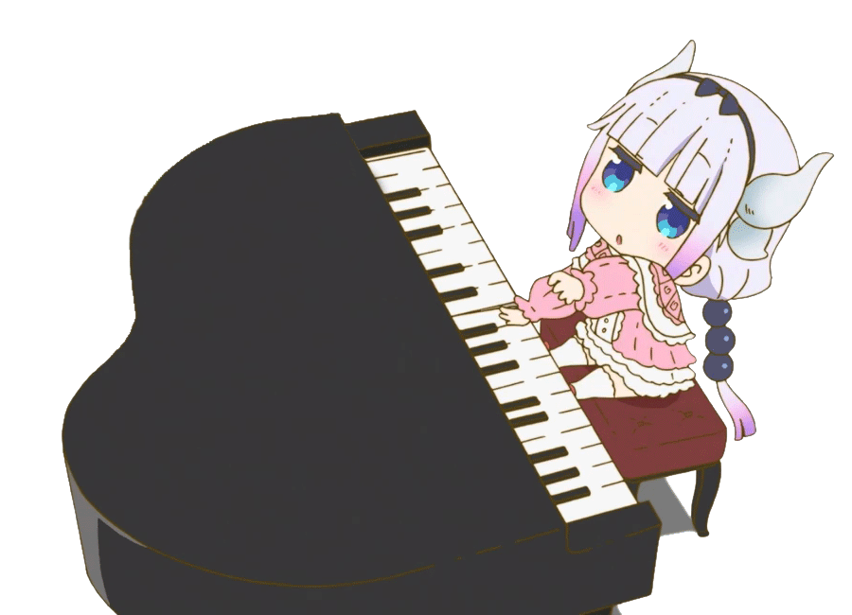
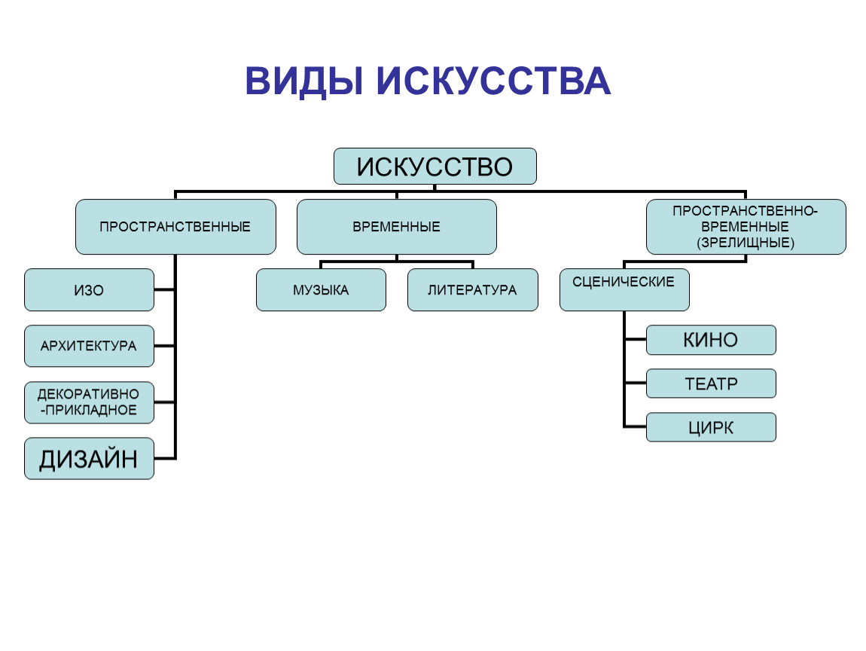

Искусство многогранно — оно представляет собой сложную систему из творческих жанров, стилей и видов.
В разное время люди предлагали делить искусство на виды большим количеством способов. Например, в начале XIX века немецкий философ Фридрих Шеллинг предложил свою концепцию. Она состояла в том, чтобы различать искусства посредством выражения — делить их на реальные и идеальные.
К реальным видам искусства философ предложил отнести архитектуру, скульптуру, живопись и музыку. К идеальным же — всё, что связано со словом: поэзию и литературу. При этом последние Шеллинг считал более возвышенными формами, потому что они дают автору больше свободы и возможностей, чтобы выражать идеи.
Но в обществознании есть и другая система, которая делит искусства на виды по средствам выражения.

Slide 8
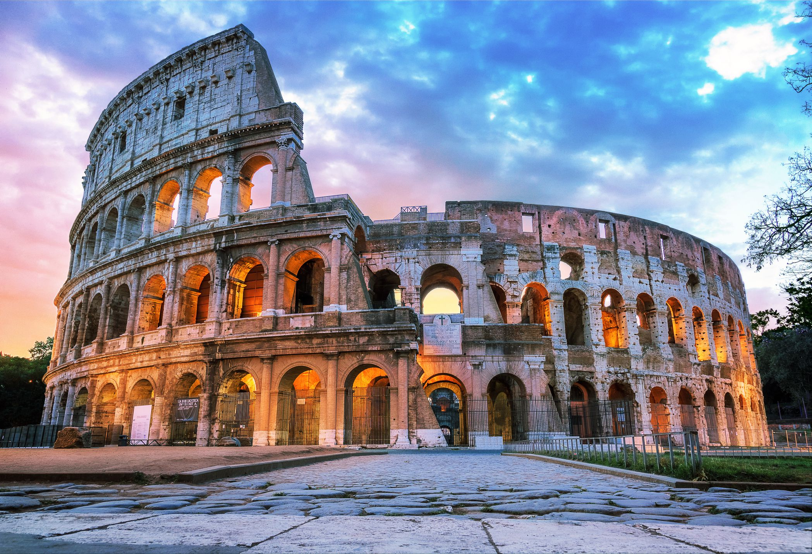
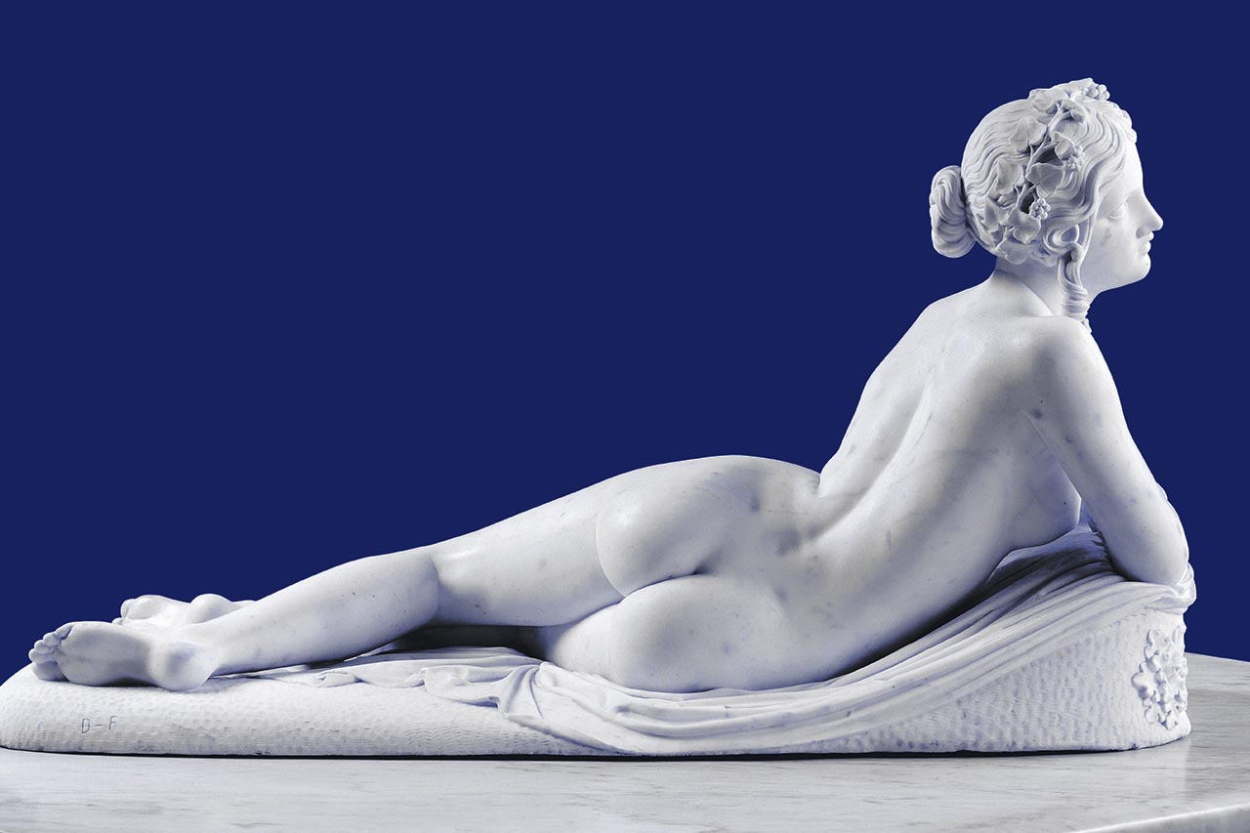
Виды искусства различны – все зависит от того, по какому критерию их классифицировать. Общепринятая классификация рассматривает три вида искусства.
Изобразительное искусство:
  статическое (скульптура, живопись, фотография, декоративное и т.д.);
  динамическое (например, немое кино, пантомима).
Выразительное искусство (или неизобразительное):
  статическое (архитектура и литература);
  динамическое (музыка, танцевальное искусство, хореография).
Зрелищное искусство (театр, кино, опера, цирк).
По степени применения в повседневной жизни искусство может быть:
прикладное (декоративно-прикладное);
изящное (музыка).
По времени создания:
традиционное (скульптура, литература);
новое (кино, телевидение, фотография).
По соотношению время-пространство:
пространственное (архитектура);
временное (музыка);
пространственно-временное (кино, театр).
По количеству используемых компонентов:
простое (музыка, скульптура);
сложное (оно же – синтетическое: кино, театр).

Slide 9
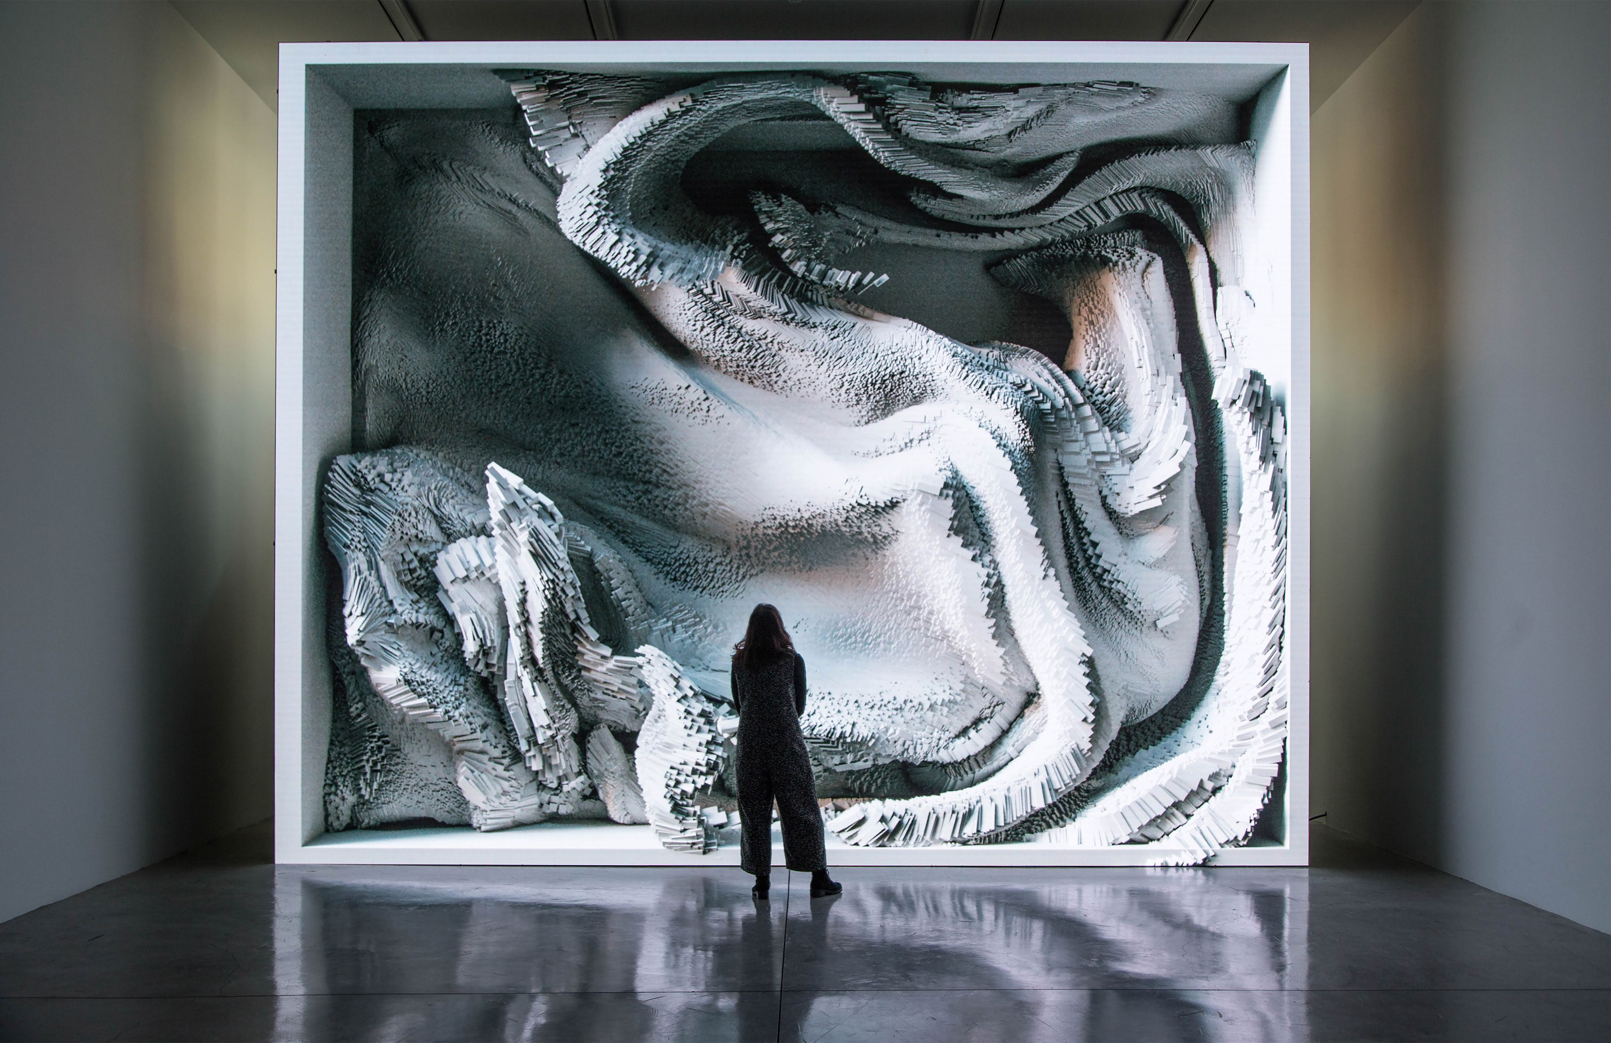
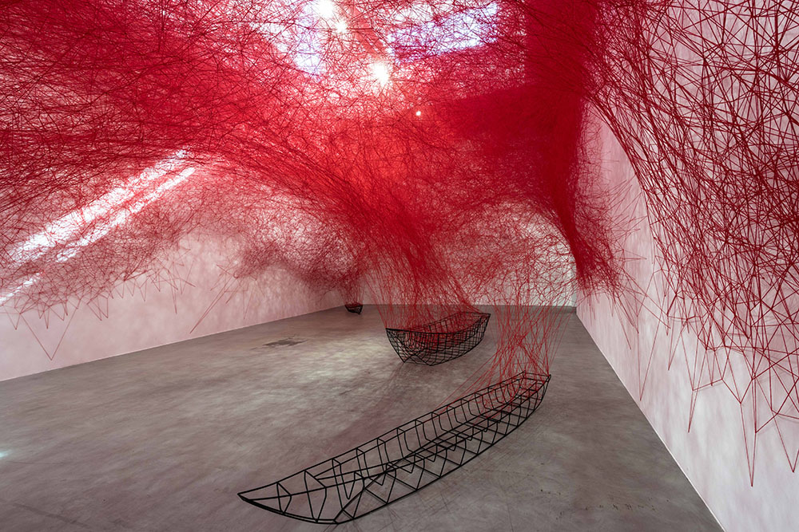
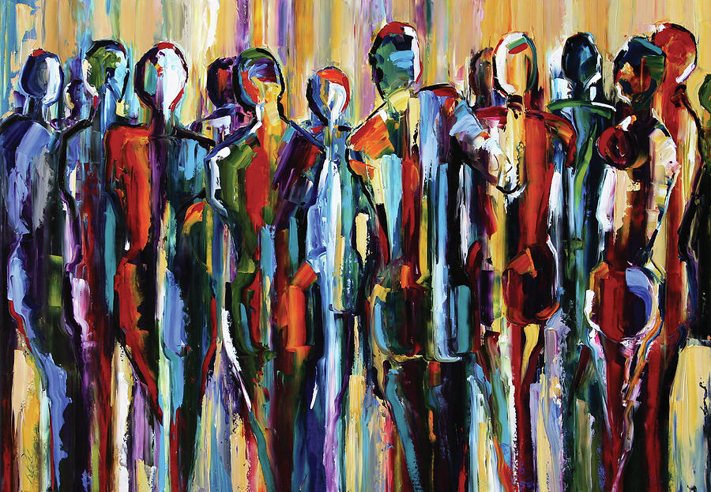
Современное искусство
С развитием общества образовалась новая веха в творчестве — современное искусство. Его главное отличие — отказ от ограничений, канонов и правил, которых искусство придерживалось раньше. Современное творчество свободно и может использовать любые средства, чтобы изменить видение мира зрителя и передать мысли автора. Потому некоторые его произведения и выглядят для нас странными.
Одна из его главных задач — привлекать внимание общества к остросоциальным темам. Пусть даже иногда художники и делают это способами, которые могут шокировать зрителя. Например, через необычные перформансы.

Slide 10
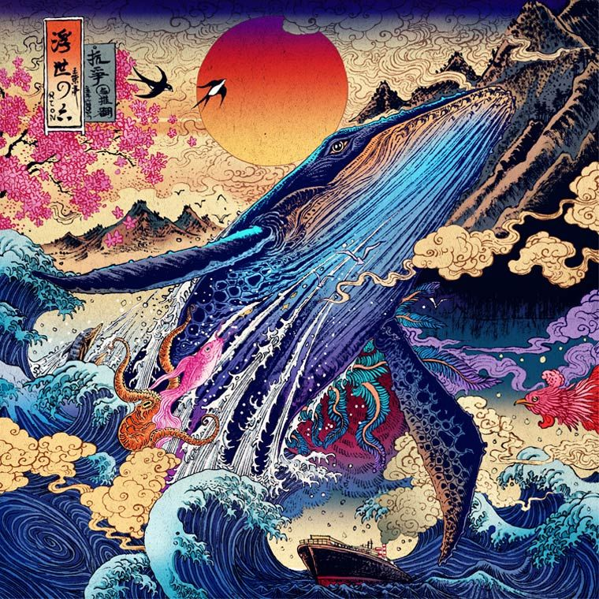
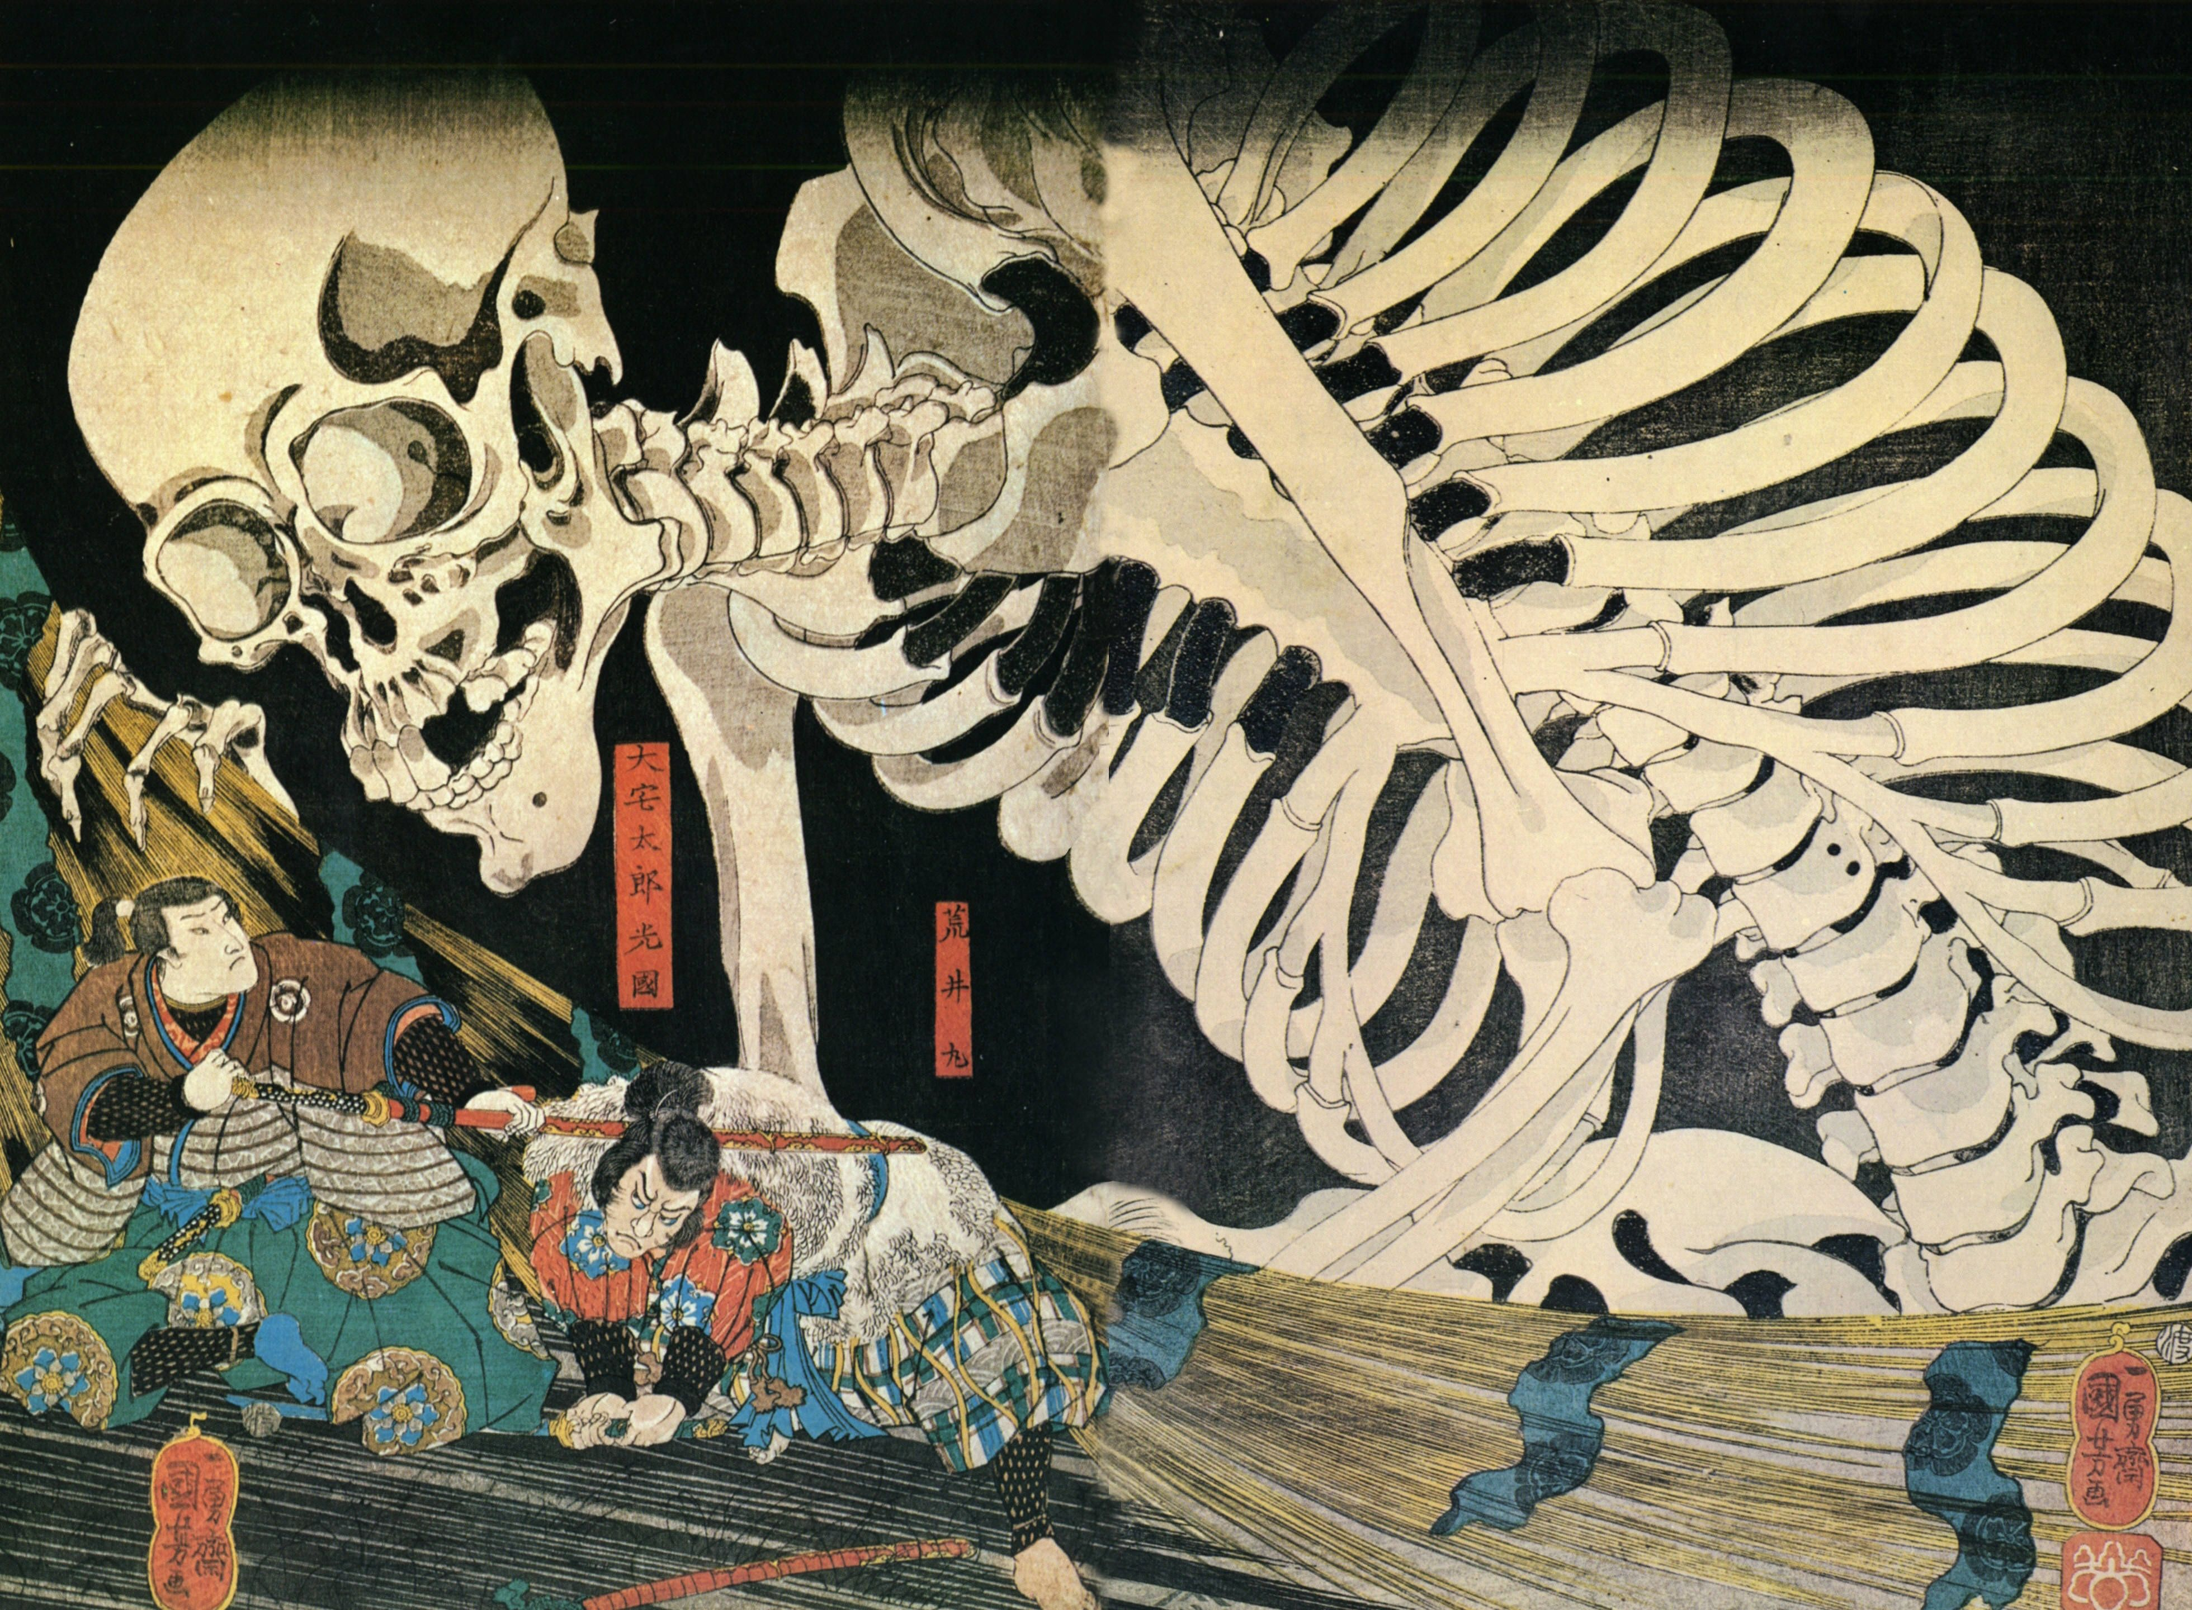
Роль искусства
Невозможно представить мир, в котором искусство не сопутствовало бы человечеству. Где и когда бы не жил человек, он стремится постичь и воспроизвести окружающий его мир, стремится передать свое понимание мира другим людям. И наскальные рисунки, и картинка, обработанная в графическом редакторе, служат для передачи восприятия окружающего мира художником.
Искусство - это одна из важнейших ступеней развития общества, которое мы можем видеть сейчас. Оно дает человеку возможность наблюдать мир с разных точек зрения и посмотреть на привычные вещи с другой стороны, понять, как видел мир человек много столетий назад, как видит его ребенок или человек культуры, отличной от нашей, пережить те эмоции, которые вложил в свою работу автор.

Slide 11

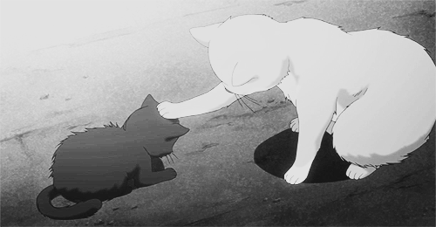
Вывод:
Мы все время встречаемся с произведениями искусства в повседневной жизни. Продукты творческой деятельности позволяют человеку испытывать эмоции, проникаться чувствами автора. Посещая театры, выставки, музеи, мы полагаем познакомиться с тем миром, который доступен художнику, научиться замечать и понимать вещи, окружающие нас, которые не видели раньше, а также найти в произведениях себя, свои идеи и мысли, тем самым пробившись к искусству.
В конечном итоге искусство играет важную роль как в обществе, так и для каждого человека в частности. Оно меняет жизнь людей и целых поколений, приобщает к прекрасному.

Slide 12
